Slide 1
Прикладная экология
Введение в дисциплину

Slide 2
План лекции
Общие представления об экологии.
Понятие о прикладной экологии.
Структура и функционирование биосферы.
Понятие об антропосфере и техносфере.
Представление о трансформации оболочки планеты
Механизмы устойчивости биосферы.
Представление о ноосфере и их критика.
Концепция «Gaya» и её критика.

Slide 3
1. Общие представления об экологии
Экология – это наука о взаимоотношениях организмов и их сообществ между собой и с окружающей средой.
Ernst Heinrich Philipp
August Haeckel

Slide 4
1. Общие представления об экологии

Slide 5
2. Понятие о прикладной экологии
Прикладная экология – это раздел экологии, занимающийся изучением особенностей взаимодействия человека в ходе его хозяйственной деятельности с окружающей средой.
Результатом (но не целью!) прикладной экологии является решение практических задач охраны окружающей среды.
Разделы прикладной экологии:
промышленная;
коммуникационная;
сельскохозяйственная;
медицинская;
рекреационная;
космическая
и т.д.

Slide 6
3. Структура и функционирование биосферы
ЭКОСИСТЕМА
An ecosystem is a community of living organisms in conjunction with the nonliving components of their environment (things like air, water and mineral soil), interacting as a system.
Sir Arthur George Tansley

Slide 7
3. Структура и функционирование биосферы
БИОЦЕНОЗ
Eine Biozönose oder Biocoenose ist eine Gemeinschaft von Organismen verschiedener Arten in einem abgrenzbaren Lebensraum.
Karl August Möbius

Slide 8
3. Структура и функционирование биосферы
БИОГЕОЦЕНОЗ
Биогеоценоз – это система, включающая сообщество живых организмов и тесно связанную с ними совокупность абиотических факторов среды в пределах одной территории, связанные между собой круговоротом веществ и потоком энергии.
Владимир Николаевич Сукачёв

Slide 9
3. Структура и функционирование биосферы
Таким образом,
экосистема является сообществом, возникшим как естественно (в природных условиях), так и искусственно (в антропогенных условиях);
биогеоценоз включает тот экотоп, в котором естественным путём исторически сложилось данное сообщество;
биоценоз не включает экотоп, хотя и дифференцируется по нему.
Кроме того,
обычно биоценоз (биогеоценоз) подразделяется на зооценоз, фитоценоз, микробоценоз и т.д., а экосистема – на продуцентов, консументов и редуцентов.

Slide 10
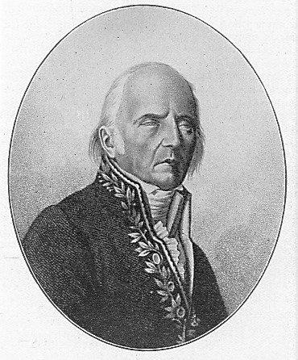
3. Структура и функционирование биосферы
Биосфера – это глобальная экосистема Земли, то есть та часть оболочки планеты, что заселена живыми организмами, трансформирована ими или находится под их воздействием, включая продукты их жизнедеятельности.
Eduard Sueß
Jean-Baptiste de Lamarck

Slide 11
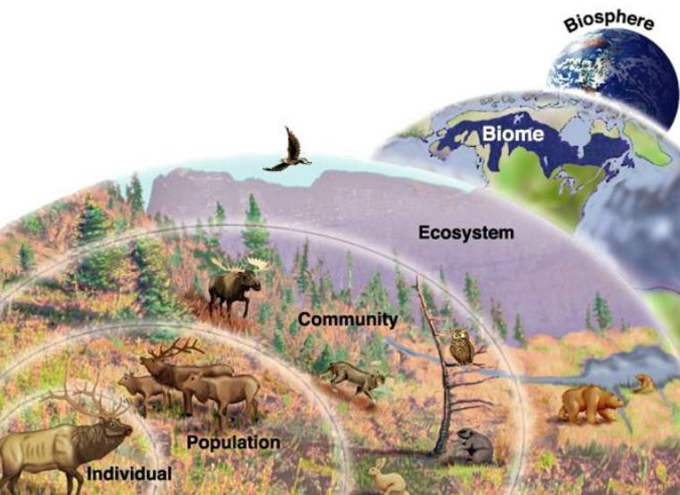
3. Структура и функционирование биосферы
из https://funecology.weebly.com/levels-of-organization.html

Slide 12
3. Структура и функционирование биосферы
СОСТАВ БИОСФЕРЫ
живое вещество;
биогенное вещество;
косное вещество;
биокосное вещество;
радиоактивное вещество;
рассеянные атомы;
космическое вещество.
Владимир Иванович Вернадский

Slide 13
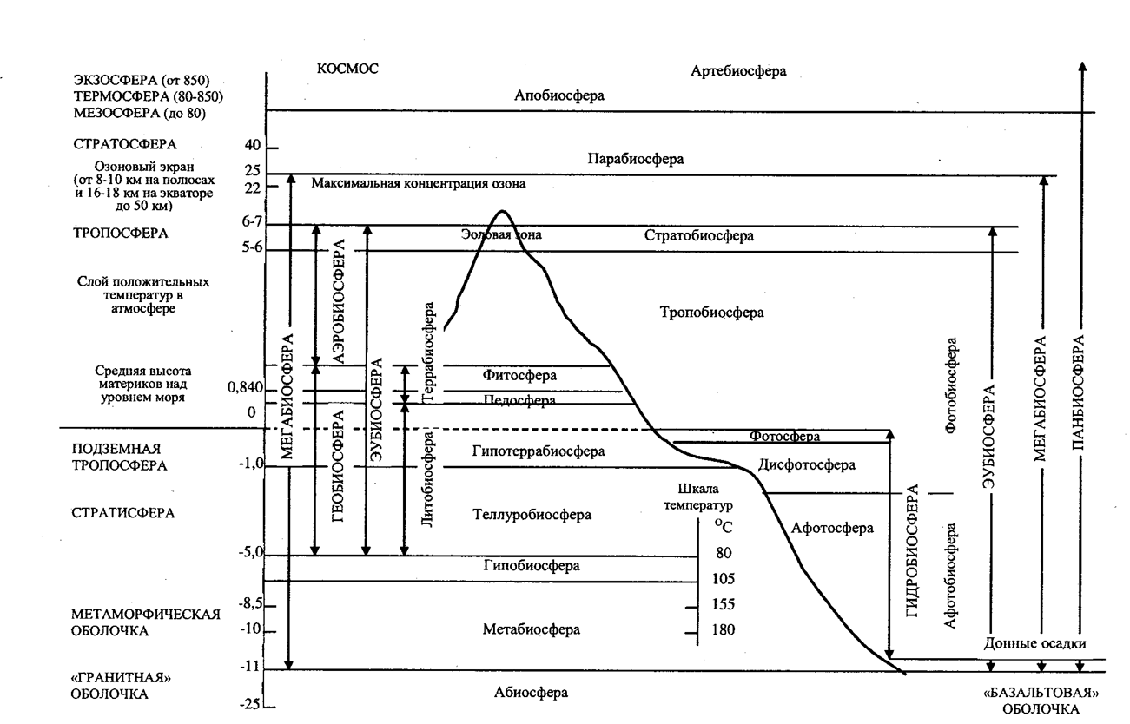
3. Структура и функционирование биосферы
по: Реймерс, 1990

Slide 14
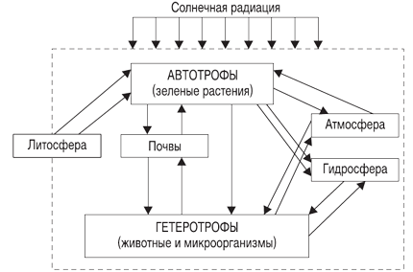
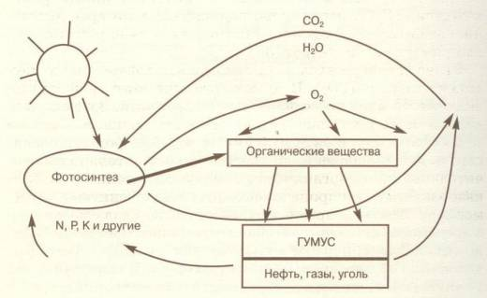
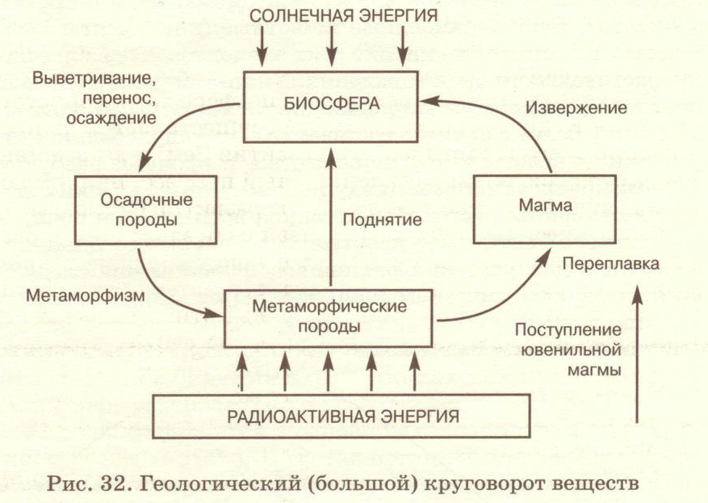
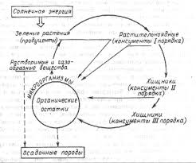
3. Структура и функционирование биосферы

Slide 15
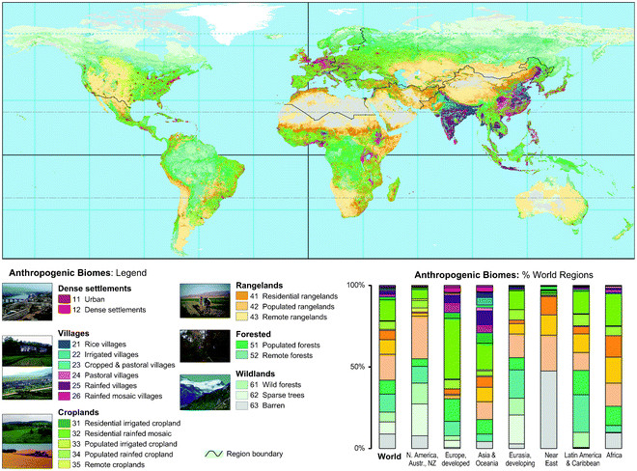
4. Понятие об антропосфере и техносфере
из: https://www.researchgate.net/figure/278649190_8-Anthropogenic-ecosystems-of-the-world-Human-activity-has-fundamentally-altered-both

Slide 16
4. Понятие об антропосфере и техносфере
АНТРОПОСФЕРА
ТЕХНОСФЕРА
Антропосфера – это сфера Земли и ближнего Космоса, прямо или косвенно изменённая человеком в прошлом и ещё более трансформируемая в будущем; реже – видоизменённая человеком часть биосферы.
Техносфера – это часть биосферы, преобразованная людьми с помощью прямого или косвенного воздействия технических средств (научно-технической революции) в целях наилучшего соответствия социально-экономическим потребностям человечества.

Slide 17
5. Представления о трансформации оболочки планеты
Антропосфера
? ноосфера
техносфера
Биосфера
бескислородная
Геосфера
обводнённая
без жидкой воды
кислородная

Slide 18
6. Механизмы устойчивости биосферы
Законы термодинамики.
1. Изменение внутренней энергии неизолированной термодинамической системы равно разности между количеством теплоты, переданным системе, и работой, совершённой системой над внешними телами.
2. Не существует циклического процесса, который извлекает количество теплоты из резервуара при определенной температуре и полностью превращает эту теплоту в работу.
Следствие – всеми процессами порождается энтропия; причём энтропия может быть создана, но не может быть уничтожена.

Slide 19
6. Механизмы устойчивости биосферы
Под устойчивостью биосферы, как и любой системы, следует понимать её способность возвращаться в исходной состояние после снятия внешнего воздействия.
Основным проявлением исходного состояния, по-видимому, следует считать уровень развития и распространения живого.
Причины устойчивости биосферы:
положение планеты в пределах Солнечной системы;
наличие магнитного поля и озонового экрана;
разнообразие живого, в том числе – наличие организмов-редуцентов.

Slide 20
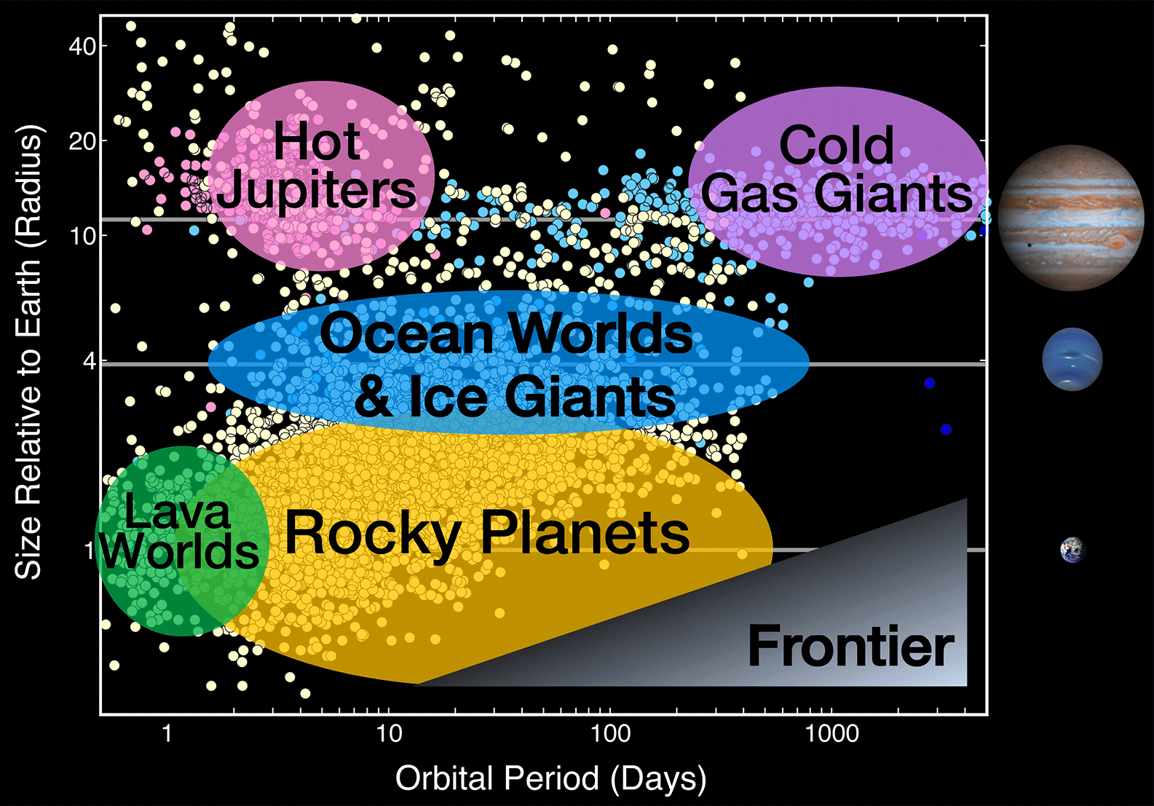
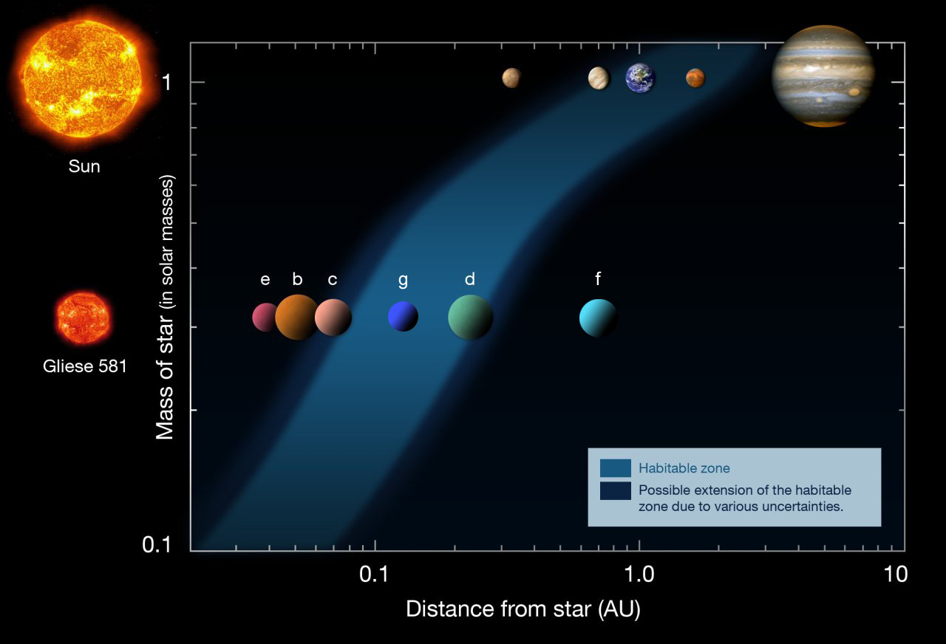
6. Механизмы устойчивости биосферы
By Phot-15b-09-fullres.jpg: ESOderivative work: Henrykus (talk) - Phot-15b-09-fullres.jpg, CC BY 4.0, https://commons.wikimedia.org/w/index.php?curid=11737542

Slide 21
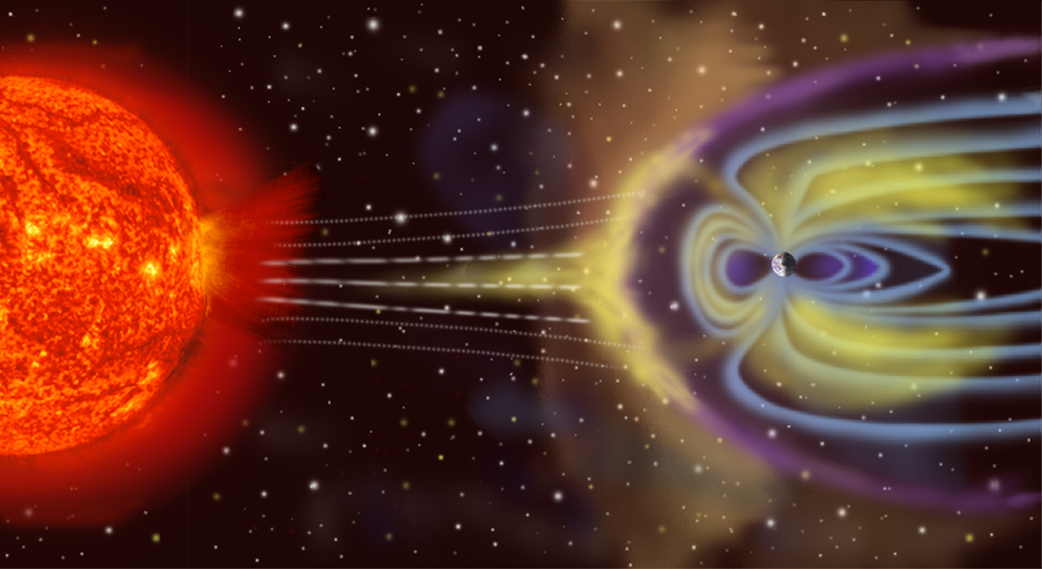
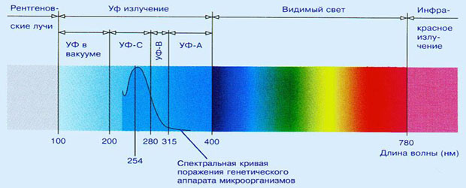
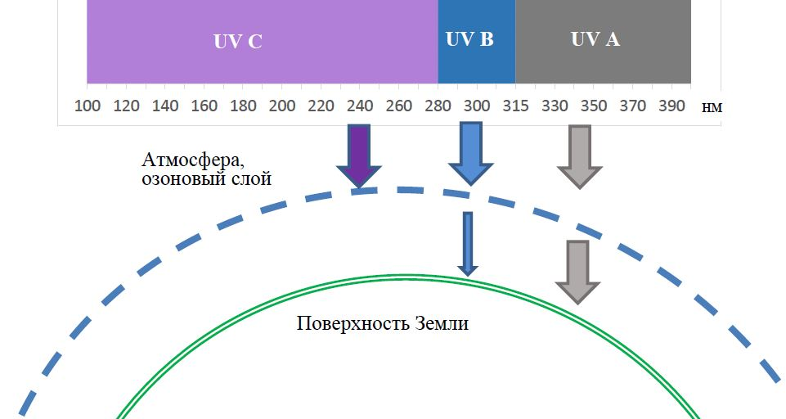
6. Механизмы устойчивости биосферы
из: http://www.medical-x-ray.com/html/2015/Medical-X-ray-Knowledge_0101/131.html
из: http://ecologysafety.com.ua/monrealskij-protokol.html

Slide 22
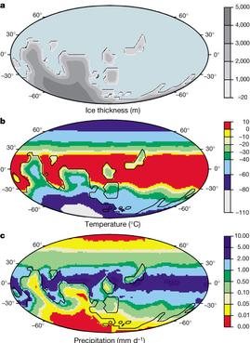
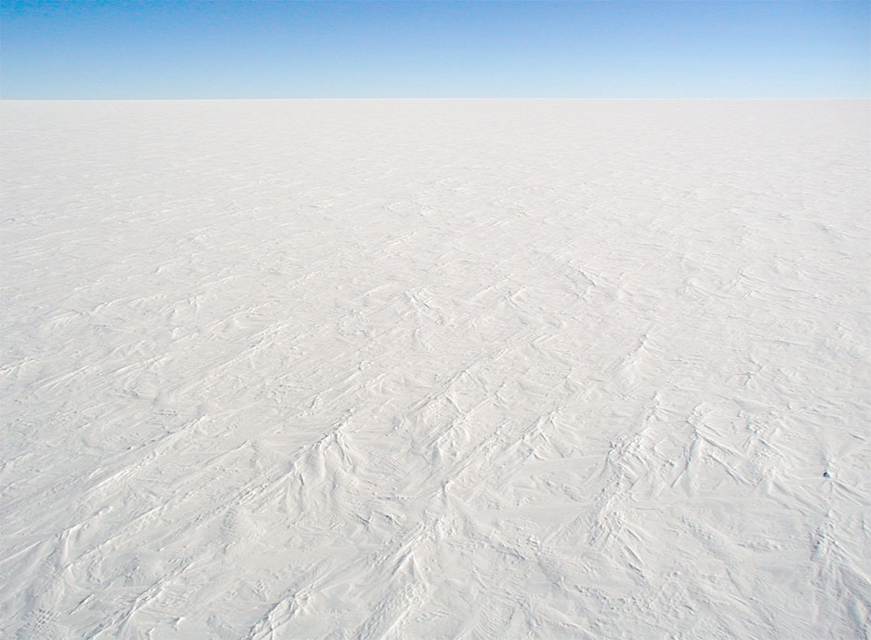
6. Механизмы устойчивости биосферы

Slide 23
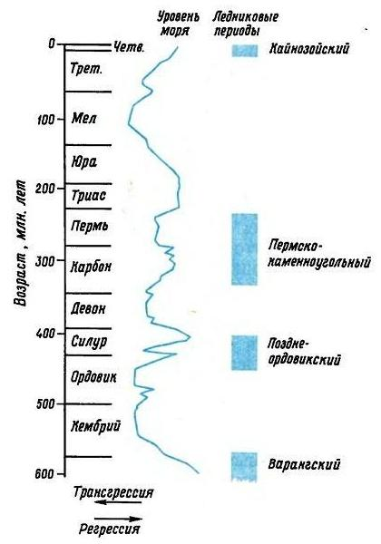
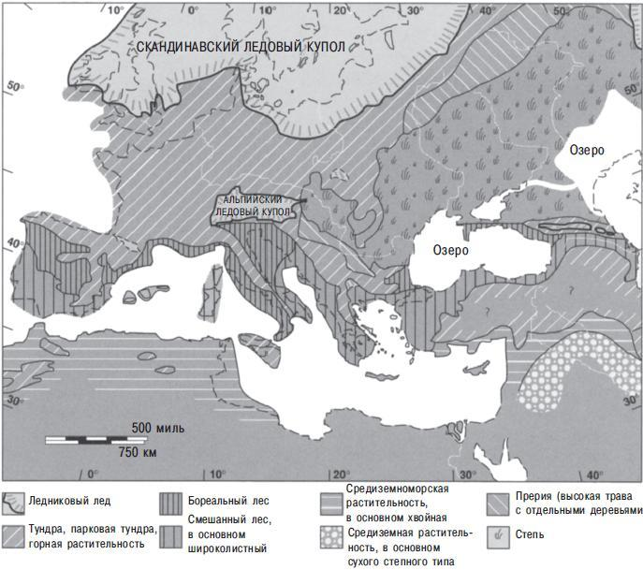
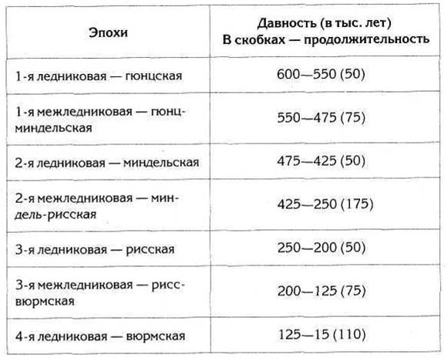
6. Механизмы устойчивости биосферы

Slide 24
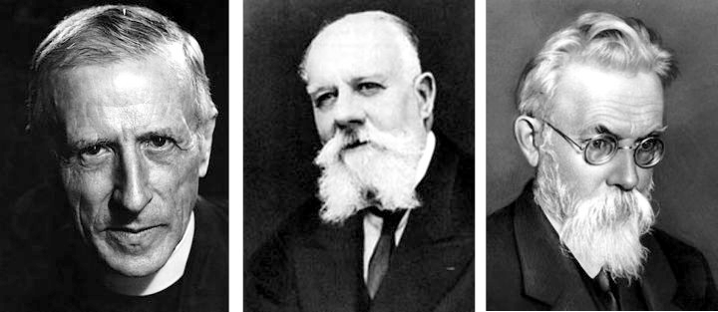
7. Представления о ноосфере и их критика
Ноосфера в изначальной трактовке – сфера человеческой мысли, некая «мыслящая оболочка» планеты.
Pierre Teilhard de Chardin
Édouard Louis Emmanuel Julien Le Roy
Владимир Иванович Вернадский

Slide 25
8. Концепция «Gaya» и её критика
Планета Земля является неким суперорганизмом, способным к саморегуляции, а, следовательно, к поддержанию основных параметров среды на оптимальном уровне.
James Ephraim Lovelock

Slide 26
8. Концепция «Gaya» и её критика

Slide 27
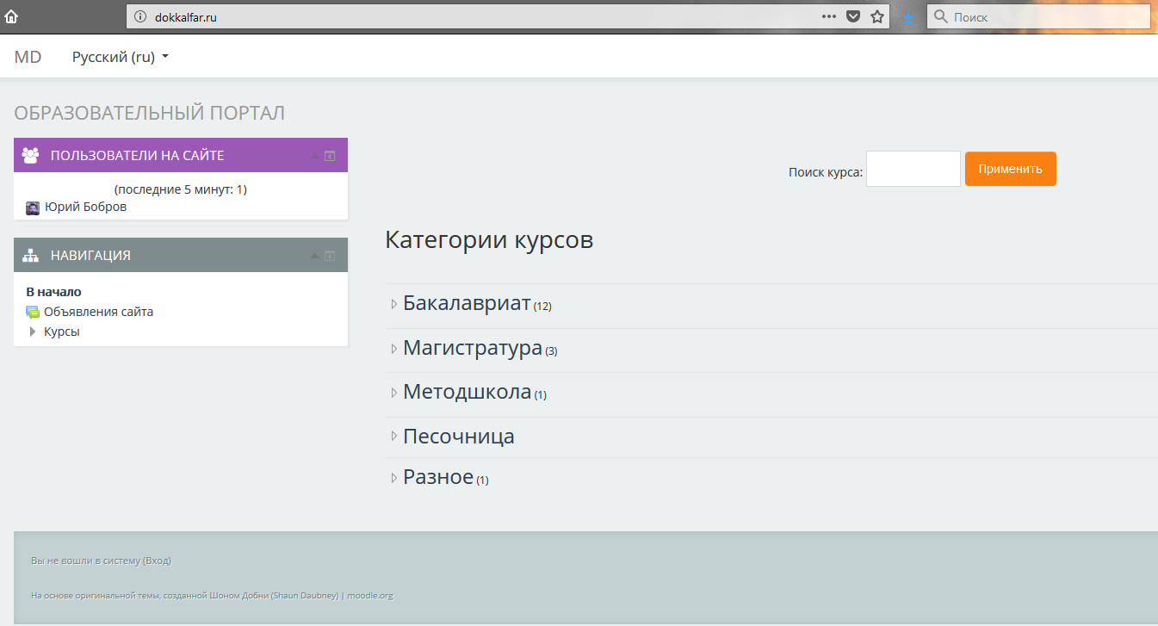
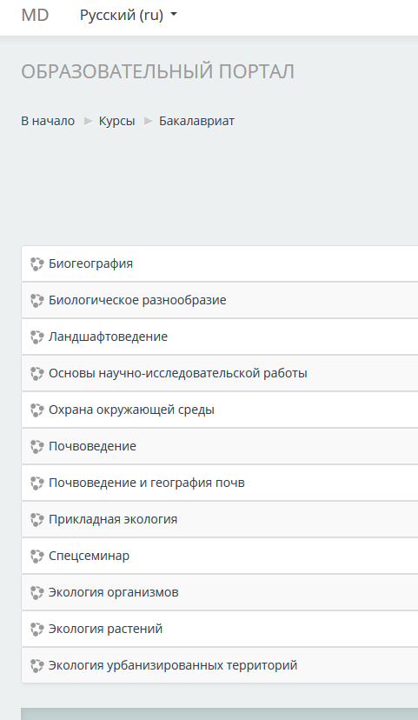
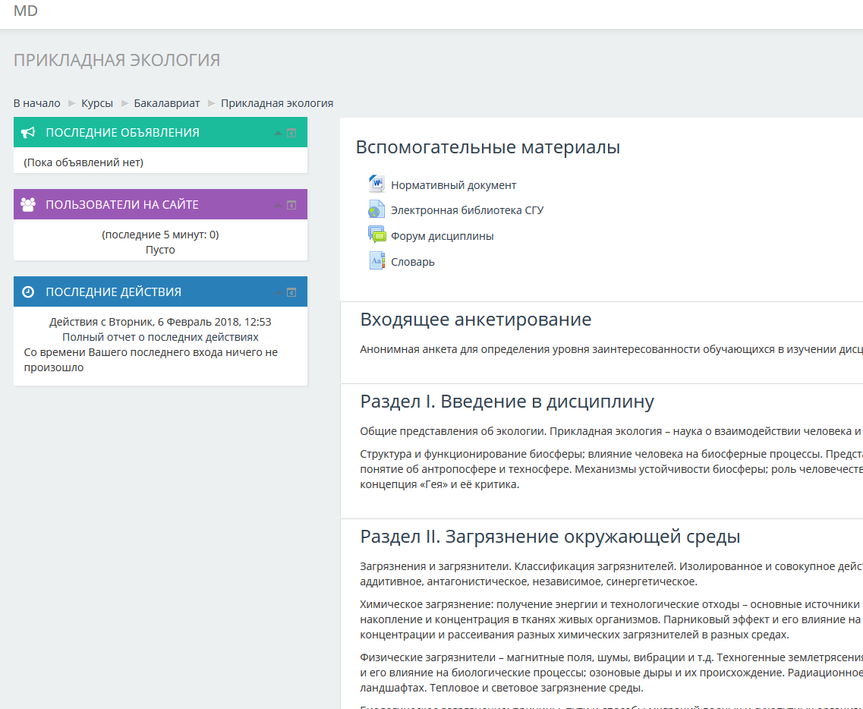
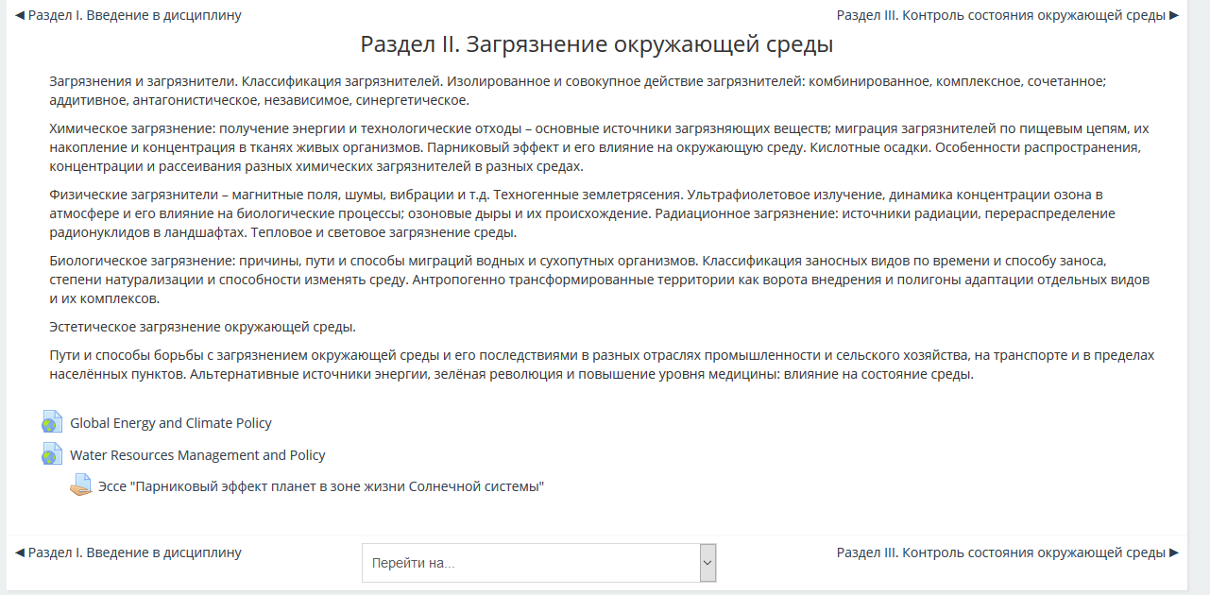
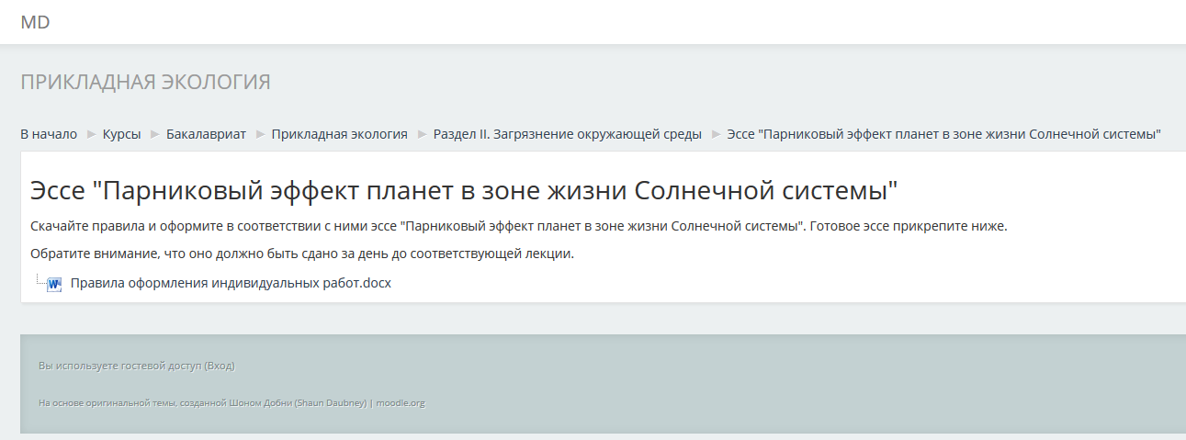
Домашнее задание
Входной билет на следующую лекцию – написанное эссе «Парниковый эффект планет в зоне жизни Солнечной системы».
Объём текста – 0,5-1 печ. л.
Требования к оформлению следует скачать с сайта «Образовательный портал» (dokkalfar.ru).

